Slide 1
Avvio programmazione europea 2021-2027
Incontro partenariale
4 ottobre 2019

Slide 2
Come ci organizziamo: Metodo
Resoconto dei Tavoli di partenariato a livello nazionale
Analisi degli obiettivi specifici e delle indicazione dell’Allegato D del Country Report della CE
Correlazione tra attuale programmazione e i nuovi obiettivi specifici
Suggerimenti per la compilazione delle schede per il contributo da parte del partenariato
Conclusioni e indicazione degli obiettivi specifici prioritari per la Regione

Slide 3
Gli Obiettivi strategici della Politica di coesione sono 5
FSE+: Obiettivi strategici
4, 1, 2, programma salute
FESR: Obiettivi strategici
1, 2, 3, 4, 5
FSE+: 11 Obiettivi specifici
FESR: 21 Obiettivi specifici
Orientamenti per la politica di coesione 2021-2027 ITALIA – Allegato D della Relazione Paese 2019

Slide 4
Bozza regolamento generale programmazione europea 2021-2027
Obiettivo strategico 3 "un'Europa più connessa attraverso il rafforzamento della mobilità e della connettività regionale alle TIC" ("OS 3"), si suddivide in 4 Obiettivi specifici:
i) rafforzare la connettività digitale;
ii) sviluppare una rete TEN-T intermodale, sicura, intelligente, resiliente ai cambiamenti climatici e sostenibile;
iii) sviluppare una mobilità locale, regionale e nazionale, intelligente, intermodale, resiliente ai cambiamenti climatici e sostenibile, migliorando l'accesso alla rete TEN-T e la mobilità transfrontaliera;
iv) promuovere la mobilità urbana multimodale sostenibile.

Slide 5
Obiettivo strategico 3 "un'Europa più connessa attraverso il rafforzamento della mobilità e della connettività regionale alle TIC"
OBIETTIVI SPECIFICI | ALLEGATO D DELLA RELAZIONE PER PAESE RELATIVA ALL’ITALIA 2019
i) rafforzare la connettività digitale; | ●realizzare reti a banda larga ad altissima capacità, a partire dalla realizzazione di reti infrastrutturali per l'accesso a Internet ultraveloce (almeno 100 Mbit/s) nelle aree bianche, anche con l'obiettivo di colmare il divario in tema di copertura della banda larga tra zone urbane e zone rurali

Slide 6
Obiettivo strategico 3 "un'Europa più connessa attraverso il rafforzamento della mobilità e della connettività regionale alle TIC"
OBIETTIVI SPECIFICI | ALLEGATO D DELLA RELAZIONE PER PAESE RELATIVA ALL’ITALIA 2019
ii) sviluppare una rete TEN-T intermodale, sicura, intelligente, resiliente ai cambiamenti climatici e sostenibile | ●completamento della rete transeuropea di trasporto ferroviario, anche allineando le sezioni nazionali della rete agli standard UE (incluso il sistema europeo di gestione del traffico ferroviario - ERTMS, l'interoperabilità e l'accessibilità per gli utenti a mobilità ridotta); ●multimodalità: i) collegamenti ferrovia-mare ai principali porti della rete transeuropea per il trasporto merci; ii) collegamenti ferroviari/di trasporto pubblico agli aeroporti della rete transeuropea di trasporto passeggeri.

Slide 7
Obiettivo strategico 3 "un'Europa più connessa attraverso il rafforzamento della mobilità e della connettività regionale alle TIC"
OBIETTIVI SPECIFICI | ALLEGATO D DELLA RELAZIONE PER PAESE RELATIVA ALL’ITALIA 2019
iii) sviluppare una mobilità locale, regionale e nazionale, intelligente, intermodale, resiliente ai cambiamenti climatici e sostenibile, migliorando l'accesso alla rete TEN-T e la mobilità transfrontaliera | ●elettrificazione delle ferrovie regionali; ●miglioramento dei sistemi di gestione del traffico, eliminazione dei passaggi a livello non automatizzati e non controllati e miglioramento dell'accesso al trasporto ferroviario per le persone a mobilità ridotta; ●migliore accessibilità e migliore accesso ai centri urbani e alla rete di reti transeuropee di trasporto attraverso piattaforme intermodali (biciclette, car sharing, ecc.) nelle vicinanze delle stazioni ferroviarie regionali. ●promuovere soluzioni di trasporto intelligenti per migliorare l'uso delle infrastrutture e la qualità dei servizi.

Slide 8
Obiettivo strategico 3 "un'Europa più connessa attraverso il rafforzamento della mobilità e della connettività regionale alle TIC"
OBIETTIVI SPECIFICI | ALLEGATO D DELLA RELAZIONE PER PAESE RELATIVA ALL’ITALIA 2019
iv) promuovere la mobilità urbana multimodale sostenibile | ●migliore accessibilità e migliore accesso ai centri urbani e alla rete di reti transeuropee di trasporto attraverso piattaforme intermodali (biciclette, car sharing, ecc.) nelle vicinanze delle stazioni ferroviarie regionali. ●sostenere le piattaforme intermodali e promuovere forme di mobilità attiva e innovativa (come le biciclette); ●sostenere infrastrutture di trasporto pulite (ad esempio metropolitana, tram, metropolitana leggera); ●promuovere l'ampliamento dell'infrastruttura per la mobilità elettrica; ●promuovere soluzioni di trasporto intelligenti per migliorare l'uso delle infrastrutture e la qualità dei servizi.

Slide 9
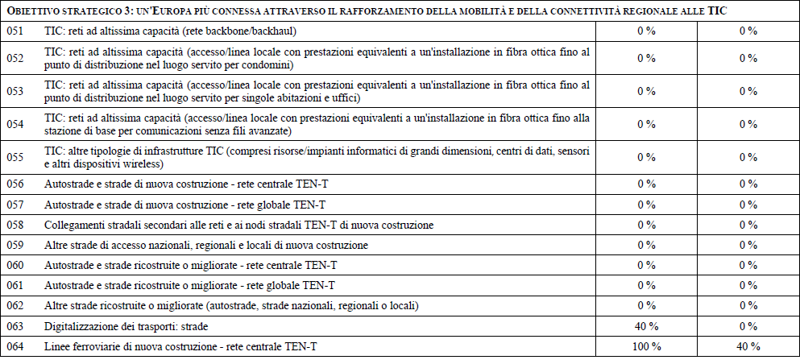
TIPOLOGIE DI INTERVENTO: ALLEGATO I (Bozza Regolamento generale)

Slide 10
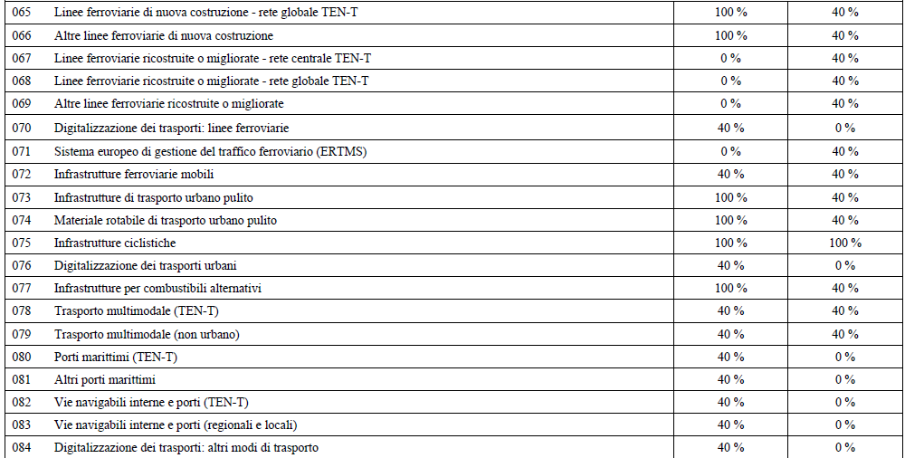
TIPOLOGIE DI INTERVENTO: ALLEGATO I (Bozza Regolamento generale)

Slide 11
CORRELAZIONE Obiettivi tematici POR FESR 2014-2020 e Obiettivi strategici 2021-2027

Slide 12
Scheda per la raccolta dei contributi dei Partecipanti ai Tavoli di confronto partenariale (raccolta entro l’11 ottobre p.v.)
Esperienze e proposte coerenti per l’impostazione della politica di coesione 2021-2027, inserendo le motivazioni e i risultati attesi (inclusi progetti di tipo territoriale)
Tipologie di intervento attuate ma non ritenute efficaci
Coinvolgimento del partenariato in fase di programmazione e attuazione
Analisi, studi e ricerche utili per l’impostazione della programmazione

Slide 13
www.regione.umbria.it
http://www.fesr.regione.umbria.it

